Slide 1
ҚР ИНДУСТРИЯ ЖӘНЕ ИНФРАҚҰРЫЛЫМДЫҚ ДАМУ МИНИСТРЛІГІНІҢ
АВТОМОБИЛЬ ЖОЛДАРЫ КОМИТЕТІ
АВТОЖОЛ САЛАСЫН ДАМЫТУ
Астана қ. 2023 жыл

Slide 2
АВТОЖОЛ САЛАСЫНЫҢ 2022 ЖЫЛҒЫ ҚОРЫТЫНДЫСЫ
2023 ж. аяқталды
Өтпелі жобалар
Жаңа жобалар
Жалпы 11,6 мың км қамтылды
Петропавловск
Республикалық желі
7 мың км:
Костанай
Кокшетау
Зеренда
Щучинск
Павлодар
Таскала
Денисовка
Уральск
Мартук
Атбасар
АСТАНА
Семей
Усть-Каменогорск
Құрылыс және реконструкциялау
Қамту – 4 мың км
Аяқталды – 1,2 мың км
Актобе
Калбатау
Кандыагаш
Темиртау
Караганда
Майкапшагай
Доссор
Улгайсын
Аягоз
2) Жөндеу
Қамту – 3 тыс. км
Аяқталды – 679 км
Атырау
Таскескен
Бахты
Жезказган
Балхаш
Ушарал
Бейнеу
Достык
Актау
Шетпе
Талдыкорган
Хоргос
Акжигит
Бурылбайтал
Жетыбай
Жанаозен
Кызылорда
Курты
Капшагай
Жергілікті желі
Қамту – 4,6 мың км
Аяқталды – 3 мың км
АЛМАТЫ
Туркестан
Тараз
ШЫМКЕНТ
Мерке
Сарыагаш
Нормативтік жағдайдағы жолдардың үлесі:
- республикалық желі 91%
- жергілікті желі 85%

Slide 3
ПРЕЗИДЕНТТІҢ САЙЛАУАЛДЫ БАҒДАРЛАМАСЫ АЯСЫНДАҒЫ МІНДЕТТЕР
Пайдаланымдағы жолдардың жалпы ұзындығы 95 мың км, оның ішінде:
- республикалық желі 25 мың км
- жергілікті желі 70 мың км
Шартты белгілер
Аяқталды
Өтпелі жобалар
Жаңа жобалар
Мамлютка
Петропавловск
Троицк
Костанай
Кокшетау
Щучинск
Таскала
Уральск
Денисовка
Зеренда
Павлодар
Мартук
Атбасар
АСТАНА
Семей
Усть-Каменогорск
Актобе
Калбатау
Кандыагаш
Карабутак
Президенттің сайлауалды бағдарламасы шеңберінде 2030 жылға дейінгі міндеттер:
Караганда
Доссор
Улгайсын
Аягоз
Майкапшагай
Атырау
Шалкар
Ыргыз
Таскескен
Бахты
Жезказган
Балхаш
Ушарал
Бейнеу
Достык
Актау
Шетпе
Талдыкорган
Акжигит
Бурылбайтал
Хоргос
Жетыбай
Жанаозен
Кызылорда
Курты
Конаев
Тараз
Отар
Узынагаш
АЛМАТЫ
Туркестан
Мерке
ШЫМКЕНТ
8 мың км құрылыс және реконструкциялау
Өтпелі жобалар – 3,6 мың км
Жаңа жобалар – 4,4 мың км
Сарыагаш
1
14 мың км жергілікті желі жолдарын реконструкциялау және жөндеу
2
2

Slide 4
АВТОЖОЛ САЛАСЫНЫҢ 2023 ЖЫЛҒА АРНАЛҒАН ЖОСПАРЛАРЫ
Всего охват 11 тыс. км
2023 ж. дейін аяқталды
Өтпелі жобалар
Жаңа жобалар
Петропавловск
Костанай
Кокшетау
Щучинск
РЕСПУБЛИКАЛЫҚ ЖЕЛІ
7 мың км, оның ішінде.:
Денисовка
Зеренда
Павлодар
Таскала
Уральск
Атбасар
Мартук
Усть-Каменогорск
АСТАНА
Семей
Актобе
Калбатау
Кандыагаш
Темиртау
Караганда
Майкапшагай
Доссор
Улгайсын
Аягоз
Атырау
Таскескен
Бахты
Жезказган
Балхаш
Ушарал
Құрылыс және
реконструкциялау
Бейнеу
Достык
1
Актау
Шетпе
Талдыкорган
Хоргос
Акжигит
Бурылбайтал
Жетыбай
Жанаозен
Кызылорда
Курты
Капшагай
3,6 мың км
Туркестан
АЛМАТЫ
Тараз
ШЫМКЕНТ
Мерке
Жөндеу
Сарыагаш
2
Жергілікті желі
Құрылыс және жөндеу
4 мың км
3,4 мың км
3

Slide 5
АВТОЖОЛДАРДЫ ҚҰРЫЛЫС ЖӘНЕ РЕКОНСТРУКЦИЯЛАУ ЖӨНІНДЕГІ 2023 ЖЫЛҒА АРНАЛҒАН ЖОСПАРЛАР
Құрылыс және реконструкциямен қамту - 3,6 мың км
Қозғалыстың ашылуы – 3 196 км
оның ішінде пайдалануға беру – 856 км
Петропавловск
Костанай
Кокшетау
Щучинск
Павлодар
Таскала
Уральск
Денисовка
Зеренда
Атбасар
Мартук
Жөндеу жұмыстарымен қамту - 3,4 мың км
оның ішінде пайдалануға беру – 1,5 мың км
АСТАНА
Семей
Усть-Каменогорск
Актобе
Темиртау
Калбатау
Кандыагаш
Караганда
Майкапшагай
Доссор
Улгайсын
Аягоз
Шартты белгілері
Атырау
Жезказган
Таскескен
Бахты
1. Талдықорған – Өскемен – 768 км
Іске асыру кезеңі: 2019-2023 жж.
Ситик Констракшн
Қозғалыстың ашылуы – 768 км.
2. Қарағанды – Балқаш – 363 км
Іске асыру кезеңі: 2019-2023 гг.
Ситик Констракшн
Қозғалыстың ашылуы – 363 км.
3. Балқаш – Бұрылбайтал – 288 км
Іске асыру кезеңі: 2019-2024 жж.
Синохайдро (127 км), Тодини, СМС (114 км),
Бюроу (47 км)
Қозғалыстың ашылуы – 288 км
оның ішінде пайдалануға беру – 127 км.
4. Бұылбайтал – Құрты – Қонаев – 295 км
Іске асыру кезеңі: 2019-2024 жж.
Синохайдро (81 км), Тодини /СМС (62 км), КVL (85 км), АИС (67 км)
Қозғалыстың ашылуы – 223 км
оның ішінде пайдалануға беру – 81 км.
5. Ұзынағаш – Отар – 42 км
Іске асыру кезеңі: 2018-2024 жж.
ЕсерТахут (42 км)
Қозғалыстың ашылуы – 42 км
Аяқталды
Өтпелі жобалар
Жаңа жобалар
Балхаш
Ушарал
Бейнеу
Достык
Актау
Шетпе
Акжигит
Бурылбайтал
Талдыкорган
Хоргос
Жетыбай
Жанаозен
Кызылорда
Курты
Капшагай
4 жолақты, І техникалық санатты
Туркестан
Тараз
АЛМАТЫ
2 жолақты, ІІ, ІІІ техникалық санатты
ШЫМКЕНТ
Мерке
Сарыагаш
6. Мерке – Бұрылбайтал – 200 км
Іске асыру кезеңі: 2018-2023 жж.
Синь-Синь (57км), АБК АвтоДор НС (87км)
Пайдалануға беру – 200 км
13. Петропавл – РФ шек. (Қорғанға) – 31 км
Іске асыру кезеңі: 2017-2023 жж.
КазСтройТехник (31 км)
Қозғалыстың ашылуы – 31 км
9. Қалбатау – Майқапшағай – 415 км
Іске асыру кезеңі: 2019-2023 жж.
Синь-Синь
Қозғалыстың ашылуы – 415 км
14. Шамалған айналма жолы – 6 км
Іске асыру кезеңі: 2019-2023 гг.
СМС
Пайдалануға беру – 6 км
15. Подстепное - Федоровка - РФ шек. – 72 км
Іске асыру кезеңі: 2022-2025 жж.
Казкомсервис (36 км), ДСК- Приоритет (36 км)
Қозғалыстың ашылуы – 36 км
16. БАКАД – 66 км
Іске асыру кезеңі: 2021-2023 жж.
Консорциум «Алсим Аларко», Макйол,
Корея Экспрессвэй
Пайдалануға беру – 66 км
7. Ақтөбе – Қандыағаш – Мақат – 323 км
Іске асыру кезеңі: 2017-2023 жж.
СинеМидасСтрой (44 км), АссанаДорСтрой (52 км), Юнисерв (60 км), Тодини (154 км), Шанхай(88 км), АкЖолКурылыс (40 км), Ант иншаат (17 км)
Қозғалыстың ашылуы – 36 км
оның ішінде пайдалануға беру – 227км
10. Үшарал – Достық – 90 км
Іске асыру кезеңі: 2017-2023 жж.
АБК АвтоДор НС (90 км),
не определен (4 км)
Пайдалануға беру – 90 км
11. Қостанай – Қарабұтақ – 19 км
Іске асыру кезеңі: 2018-2023 жж.
Костанай жолдары (19 км) Пайдалануға беру – 19 км
8. Атырау – РФ шек. (Астраханьға) – 283 км
Іске асыру кезеңі: 2017-2024 жж.
Лянкаран (32 км), Тодини (45 км), Ант (60 км), СинеМидасСтрой (120 км), обход Атырау (26 км)
Қозғалыстың ашылуы – 134 км
оның ішінде пайдалануға беру – 40 км
12. Қызылорда – Жезказған – 424 км
Іске асыру кезеңі: 2021-2024 жж.
Қозғалыстың ашылуы – 65 км
4

Slide 6
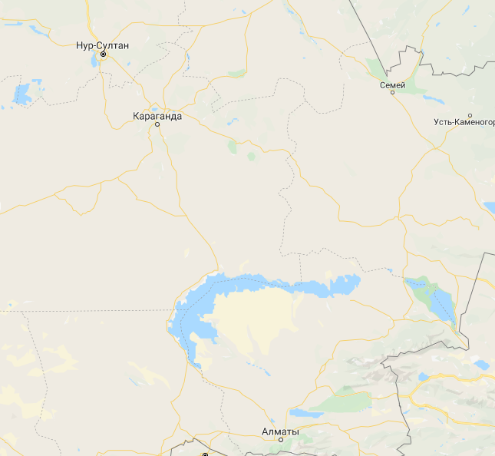
«Қарағанды – Алматы» (Орталық-Оң түстік) автомобиль жолын реконструкциялау
Ұзақтығы (барлығы): - 946 км
- Қарағанды обл. - 423 км
- Жамбыл обл. - 309 км
- Алматы обл. - 214 км
Участкелер саны - 19
Жол санаты: - I
Жоба құны: - 534,9 млрд. тг.
Қарағанды-Балқаш – 363 км
Мердігер: «СИТИК» (км 1492-1855)
Құрылыс мерзімі 2019 - 2024 жж.
Құны – 248 млрд. тг .
281 км жаңа асфальт қабатымен қозғалыс ашылды, оның ішінде 2022 жыл – 70 км. Жоба аяғына дейін 82 км қалды.
Қарағанды
Балқаш - Бұрылбайтал – 288 км
Мердігер: «Синохайдро» (км 1864-1905, км 2069-2105) «Колин/СМС» (км 1905-1955), «Тодини» (км 1955-2005), «СМС» (км 2005-2069), «Синохайдро Бюро 16» (км 2105-2152).
Құрылыс мерзімі: 2019-2024 жж.
Құны – 137 млрд.тг.
135 км жаңа асфальт қабатымен қозғалыс ашылды, оның ішінде 2022 жыл – 16 км. Жоба аяғына дейін 153 км қалды.
Балқаш
Курты - Конаев – 67 км
Мердігер: ТОО «Атырауинжстрой-АИС»
Келісімшарт: 2020-2025 жж.
Құны – 32,9 млрд.тг (ЕБРР қарызы)
Жоба аяғына дейін 62 км қалды.
Курты - Бурылбайтал – 228 км
Мердігер: Тодини/СМС, Синохайдро, КЛВ Иншаат
Период реализации: 2017-2025 жж.
Стоимость – 117 млрд.тг.
141 км қозғалыс ашылды. Жоба аяғына дейін 87 км қалды.
Бұрылбайтал
Шартты белгілер:
. - жұмыстар жүгізілуде
- жүріс берілген учаскелер
Курты
Конаев
Алматы
5

Slide 7
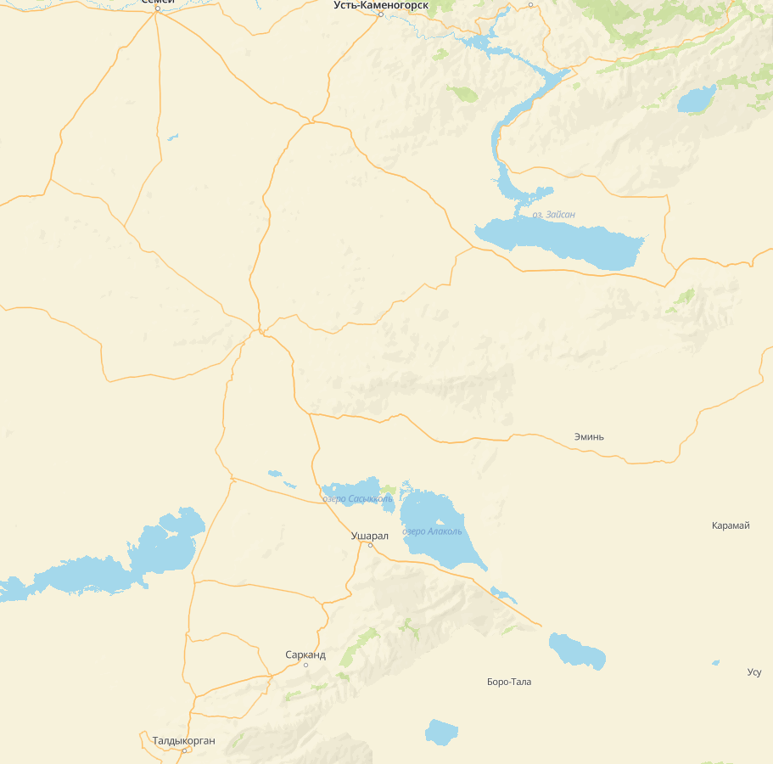
«Талдықорған – Өскемен» және «Қалбатау – Майқапшағай» а/ж реконструкциялау
Ұзақтығы (барлығы): - 1 183 км
- Абай обл. - 578 км
- Шығыс-Қазақстан обл. - 291 км
- Жетісу обл. - 314 км
Участкелер саны - 26
Жол санаты: - I (23 км ), II (1160 км) Жоба құны: - 434 млрд. тг.
«Қалбатау - Майқапшағай» км 906-1321 (415 км)
- Абай обл. – 184 км
- Шығыс-Қазақстан обл. – 231 км
Мердігер: «СиньСинь»
Келісімшарт: 2017-2024 жж.
Құны – 156 млрд.тг.
159 км жаңа асфальт қабатымен қозғалыс ашылды.
Жоба аяғына дейін 256 км қалды.
ӨСКЕМЕН
Қалбатау
Богаз
Аягоз
Майқапшағай
«Талдықорған – Өскемен» км 287-1073 (768 км)
Жетісу обл. – 314 км
Абай обл. – 394 км
Шығыс-Қазақстан обл. – 60 км
Мердігер - «СИТИК»
Келісімшарт: 2017-2024 жж.
Құны – 278 млрд.тг
649 км жаңа асфальт қабатымен қозғалыс ашылды.
Жоба аяғына дейін 119 км қалды.
Таскескен
Үшарал
Шартты белгілер:
. - жұмыстар жүгізілуде
- жүріс берілген учаскелер
ТАЛДЫҚОРҒАН
6

Slide 8
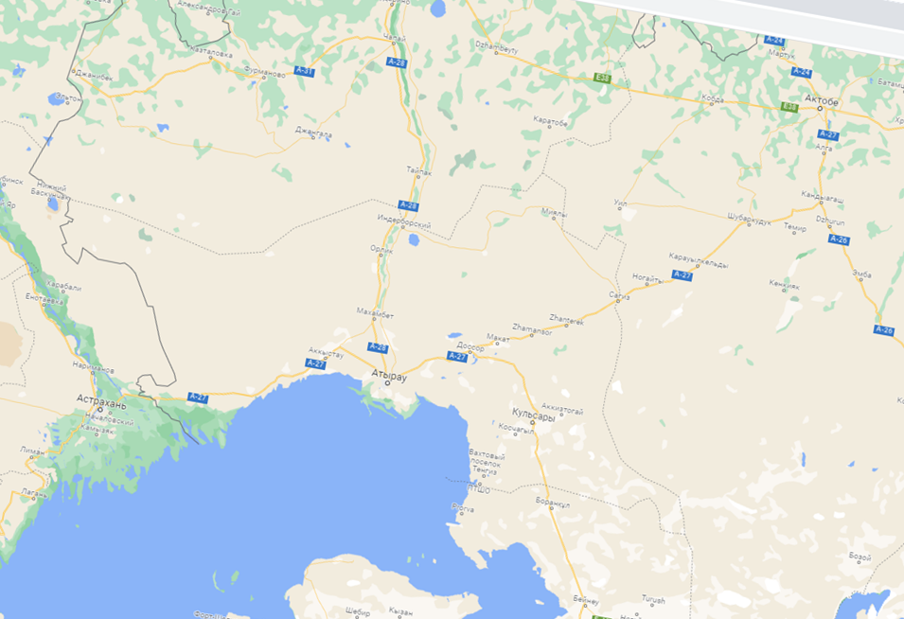
«Ақтобе – Қандыагаш» және «Атырау – Астрахань» а/ж реконструкциялау
Ұзындығы (барлығы): - 746 км
- Актөбе обл. - 311 км
- Атырау обл. - 435 км
Учаске саны - 16
Жол санаты: - I (78 км ), II (668 км )
Жоба құны: - 240 млрд. тг.
Актобе - Кандыагаш – 96 км, оның ішінде: 77,3 км – I тех. санат,
18,7 км – II тех. санат
Мердігер: СинеМидасСтрой, АссанаДорстрой
Құны – 63 млрд.тг (АБР қарызы)
Құрылыс мерзімі : 2021-2024 жж.
63 км жаңа асфальт қабатымен қозғалыс ашылды.
Жоба аяғына дейін 33 км қалды.
АКТОБЕ
Кандыагаш
Сагыз
Макат
на Астрахань
Атырау
Кандыагаш - Макат – 259 км.
Мердігер: Юнисерв, Тодини, Шанхай Констракшн, Ақ жол құрылыс
Құны– 73 млрд.тг (РБ, АБР қарызы)
Құрылыс мерзімі : 2018-2023 жж.
Толықтай а/б қабатымен жүріс қамтамасыз етілген.
«Атырау – РФ шек. (Астраханьға)» – 277 км
Мердігер: «Лянкарань» (км 616-648), «Тодини» (км 648-693),
«Ант Иншаат» (км 693-753), «СМС» (км 753-833), «СМС» (км 833-853), «СМС» (км 853-893)
Құрылыс мерзімі: 2018-2024 гг.
Құны – 75,8 млрд. тг.
143 км жаңа асфальт қабатымен қозғалыс ашылды, оның ішінде 2022 ж. 83 км.
Жоба аяғына дейін 133 км қалды.
Шартты белгілер:
. - жұмыстар жүгізілуде
- жүріс берілген учаскелер
7

Slide 9
«Қызылорда-Жезқазған» автожолын реконструкциялау
Ұзындығы (барлығы): - 424 км
- Қызылорда обл. - 216 км
- Ұлытау обл. - 208 км
Учаске саны - 6
Жол санаты: - II
Жоба құны: - 186,7 млрд. тг.
ЖЕЗҚАЗҒАН
«Қызылорда обл. шекарасы – Жезқазған» – 208 км
Мердігер: не определен
Құрылыс мерзімі: 2023-2025 гг.
ЖСҚ құны – 89,7 млрд. тг.
Бүгінгі таңда конкурстық рәсімдер жүргізілуде
«Қызылорда – Ұлытау обл. шекарасы» – 216 км
Мердігерлер: «Longjian Road & Bridge Co.ltd» (км 24-76), «Сhina Civil Engineering C.C.» (км 76-127), «Кыран» (км 127-156), «Гуйчжоуская дорожно-инженерная корпорация » (км 156-186), «Steсol Corporation » (км 186-216)
Құрылыс мерзімі: 2022-2025 гг.
Құны – 97 млрд. тг.
10 км жаңа асфальт қабатымен қозғалыс ашылды.
Жоба аяғына дейін 208 км қалды.
Шартты белгілер::
. - жұмыстар жүгізілуде
- жүріс берілген учаскелер
ҚЫЗЫЛОРДА
8

Slide 10
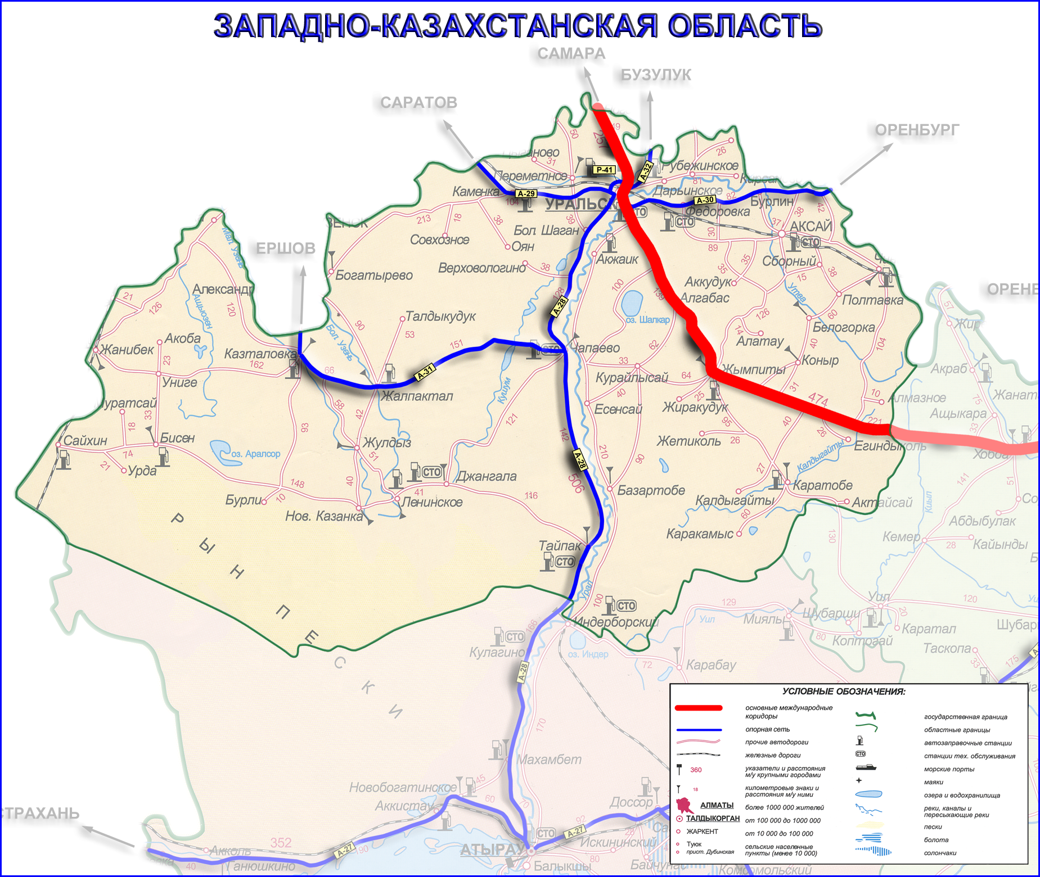
БАТЫС ҚАЗАҚСТАН ОБЛЫСЫНЫҢ АВТОЖОЛДАРЫН ДАМЫТУ
«Казталовка - Жанибек – РФ шек.» а/ж (145 км)
ұзындығы - 248 км
Жалпы құны - 51,4 млрд. тг.
Мердігер:
км 0-1,4-50, 53-95 (90 км) - «Юнисерв» ЖШС
км 95-138 (43 км) - «Теміржол жөндеу» ЖШС
км 158-165 (7 км) - «БекетСәтЖол» ЖШС
Іске асыру кезеңі 2019-2023 ж.
Саратов (РФ)
Оренбург (РФ)
Орал
Жәнібек
Қазталовка
Өнеге
Бисен
Сайқын
«Өнеге - Бисен – Сайқын» а/ж (103 км)
Ұзындығы - 103 км
Жалпы құны - 28,7 млрд.тг.
Мердігер:
км 0-50 (50 км) - «Атырау Жолдары» ЖШС
км 53-103 (53 км) - «Ақ-Жол Қурылыс» ЖШС
Іске асыру кезеңі 2019-2023 гг.
2023 жылға дейін жол жүрү қамтамасыз етілді – 125 км
2023 жыл жол жүрү қамтамасыз ету жоспарлануда – 123 км
9

Slide 11
ОБЛЫСТЫҚ ЖӘНЕ АУДАНДЫҚ МАҢЫЗЫ БАР АВТОМОБИЛЬ ЖОЛДАРЫН ДАМЫТУ
АҒЫМДАҒЫ ЖАҒДАЙ
ҰЗЫНДЫҒЫ
ЖҰМЫСТАРДЫ ҚАМТУ
АЯҚТАЛУ
ЖОЛДЫҢ ЖАҒДАЙЫ
ҚАРЖЫЛАНДЫРУ
70
4
3
85%
353
МЫҢ. км
мың. км
мың. км
Көрсеткіштер орташадан төмен:
Атырау – 72%
Ақтөбе – 72%
БҚО – 46%
млрд. тг.
РБ – 154
ЖСТ – 148
ЖБ – 51
млрд. тг.
2022 жылы Атырау облысында жөндеу жобаларының болмауы
2024-2029 ЖЫЛДАРҒА ЖОСПАР
95%
Реконструкция және жөндеу - 14 мың км
Желінің нормативтік жағдайын сақтау
87%
91%
Қажеттілік - 1,7 трлн. тг
Жыл сайын 350 млрд. тг
95%
2023 ж.
2024 ж.
2025 ж.
2029 жылға дейінгі кезеңде
10

Slide 12
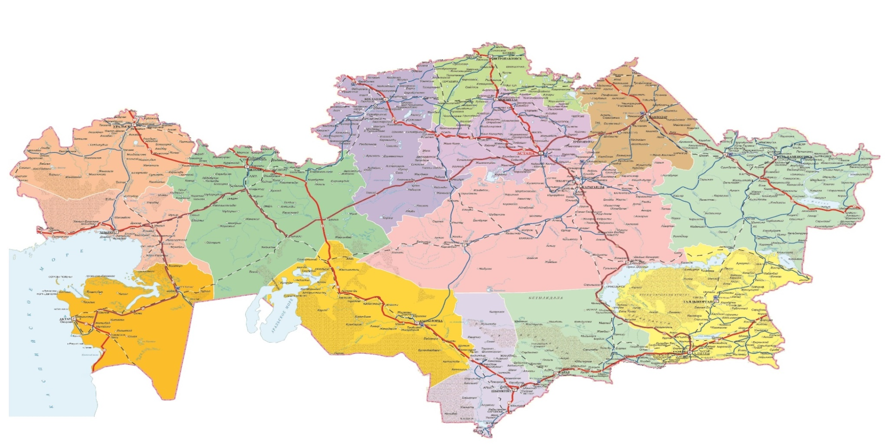
АҚЫЛЫ ЖОЛ УЧАСКЕЛЕРІН ЕНГІЗУ ЖОСПАРЛАРЫ
2022 жылдың қорытындысы
Алымдар - 20 млрд. тг.
Қолданыстағы ақылы учаскелер бойынша абоненттік төлемді енгізу рәсімдері
Нормативтік күйге келтіру – 2,5 мың. км
2023 жылға жоспар
2,5 мың км ақылылықты енгізу
Болжалды алымдар - 30 млрд. тг.
Петропавл
Қостанай
на Омск
Көкшетау
Щучинск
Павлодар
Тасқала
Уральск
Жайсан
Атбасар
АСТАНА
Ақтөбе
Семей
ҚарабутаҚ
Темиртау
Қалбатау
Караганда
Атырау
Бейнеу
Арал
Талдықорғанан
Шетпе
Қорғас
Ақтау
Ақжигит
Қызылорда
Қонаев
Жетібай
Жаңаөзен
Қайнар
Туркістан
Тараз
Мерке
АЛМАТЫ
ШЫМКЕНТ
Қолданыстағы ақылы жолдар – 2,2 мың км
Ташкент
- «Астана-Щучинск» 2013 ж. енгізілді (211 км)
- «Астана-Теміртау», «Алматы-Қонаев», «Алматы-Қорғас» 2019 ж. енгізілді. (471 км)
- «Қонаев-Талдықорған», «Тараз-Қайнар», «Шымкент-Тараз», «Шымкент-Ташкент»,
«Шымкент-Қызылорда», «Щучинск-Көкшетау», «Астана-Павлодар» 2021ж. (1 479 км)
11

Slide 13
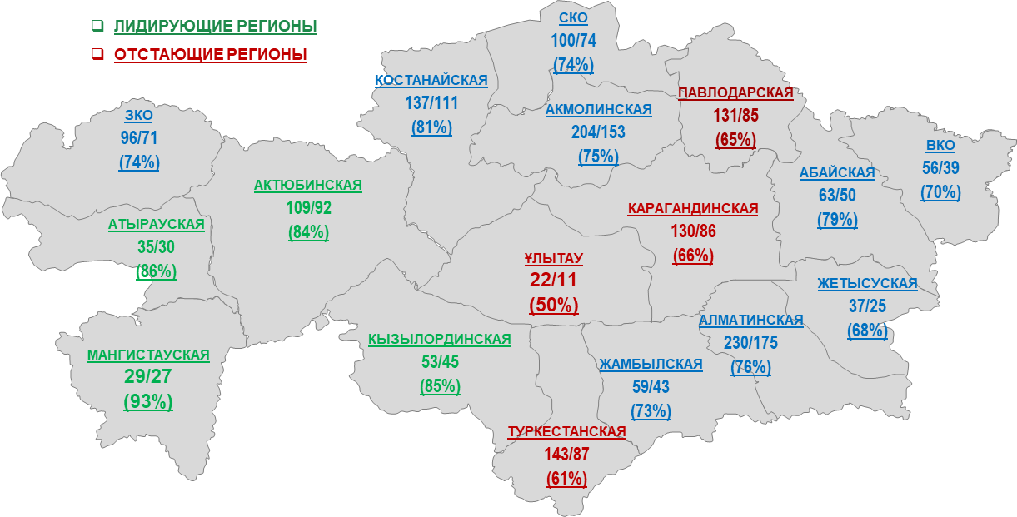
ЖОЛ БОЙЫНДАҒЫ СЕРВИС ОБЪЕКТІЛЕРІ
БАРЛЫҒЫ 1 634 НЫСАН, ОНЫҢ ІШІНДЕ 1 204 (74%) ҰЛТТЫҚ СТАНДАРТҚА СӘЙКЕС КЕЛЕДІ
2029 жылдың соңына дейін жоспар
2023 ж.
2029 ж.
ОБЪЕКТІЛЕРДІ НОРМАТИВТІК ЖАҒДАЙҒА КЕЛТІРУ
82%
100%
2023 ж.
2029 ж.
78
300
аса
ЖАҢА НЫСАНДАРДЫҢ ҚҰРЫЛЫСЫ
ЖЖС, тамақтану орындары, СГТ
ҚОЛДАНЫСТАҒЫ МЕМЛЕКЕТТІК ҚОЛДАУ ШАРАЛАРЫ
сервис объектілерін салу кезінде шығындарды өтеуге арналған ЖА-дан субсидиялары (құнының 10%)
санитарлық-гигиеналық тораптарды ұстау бойынша шығындарды өтеуге ЖАО-дан субсидиялар (айына 83 мың теңге
ҰСЫНЫЛҒАН ШАРАЛАР
Жол бойындағы сервис объектілерін салу үшін жер беру рәсімін оңайлату бөлігінде жер заңнамасына өзгерістер енгізу
12

Slide 14
САЛАНЫ РЕФОРМАЛАУ БОЙЫНША ЖҮРГІЗІЛГЕН ЖҰМЫС
1
ЖОЛ ЖОБАЛАРЫН САПАЛЫ ІСКЕ АСЫРУ
Орташа жөндеу кезінде материалдар мен жұмыстардың сапасын ведомстволық сараптамамен толық қамту
Техникалық және авторлық қадағалаудың ортақ жауапкершілігі енгізілді
Е-құрылыс платформасына көшумен автожол саласын цифрландыру
2
САТЫП АЛУ ТӘСІЛДЕРІН ҚАЙТА ҚАРАУ
Келісілмеген қосалқы мердігерлер анықталған жағдайда шарттарды бұзу
Жұмыс жүргізіліп жатқан өңірде салықтық тіркеу кезінде шартты жеңілдік беру
Өнім берушіде мемлекеттік сатып алу туралы шарттың болуы үшін теріс мән ұғымын енгізу
3
ЖОСПАРЛАУ МЕН ЖОБАЛАУДЫҢ ЖАҢА ТӘСІЛДЕРІ
Отандық компанияларды қолдау үшін учаскелердің ұзындығын азайту
Қарсы қозғалыс жолақтарын бөле отырып, жол төсемін жобалау
13

Slide 15
ЖОСПАРЛАНҒАН ЖАҢА ТӘСІЛДЕР
1
БАҚЫЛАУ МЕН ЖАУАПКЕРШІЛІКТІ КҮШЕЙТУ
"Жол активтері сапасының ұлттық орталығы" жұмысын цифрландыру
"Жол активтері сапасының ұлттық орталығы"жұмыс сапасын бірыңғай бақылау
"Толық" келісімшарттарды енгізу (ЕРСM)
FIDIC халықаралық шарттарын енгізу
Техникалық және авторлық қадағалаудың қылмыстық жауапкершілігін енгізу
Орташа жөндеу бойынша жұмыстарды қабылдау тәртібін бекіту
2
НОРМАТИВТЕР МЕН ҒЫЛЫМДЫ ЖЕТІЛДІРУ
Автожол саласының 1200 нормативін оңтайландыру
Мемлекеттік тапсырма шеңберінде ғылым мен жаңа технологияларды дамытуға қаражат бөлу
Әр аймақтың климаттық аймақтарын ескере отырып жобалау
14

